Slide 1

모바일 순찰시스템
다돈다(Dadonda)
제안서
창립 38년 순찰시스템 전문기업
주식회사 코파스
판매대행 셀파고

Slide 2
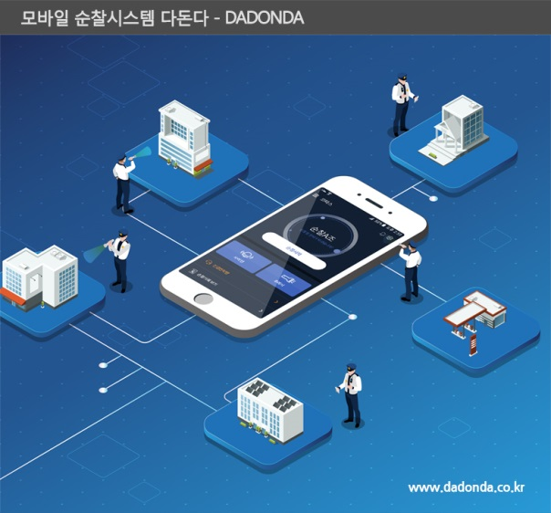
3. 시스템 소개
(3) 시스템 개요
순찰지점 1곳 = 월 990원
1년 신청시 2개월 무료
초소칩 무료 제공
순찰자 무제한 등록 가능
언제 어디서나 실시간 순찰현황 확인 가능 (PC+스마트폰)
사진촬영+메모 입력으로 정확한 순찰업무 수행
PC포맷 or 바이러스로 인한 순찰데이터 초기화 걱정 NO!!!

Slide 3
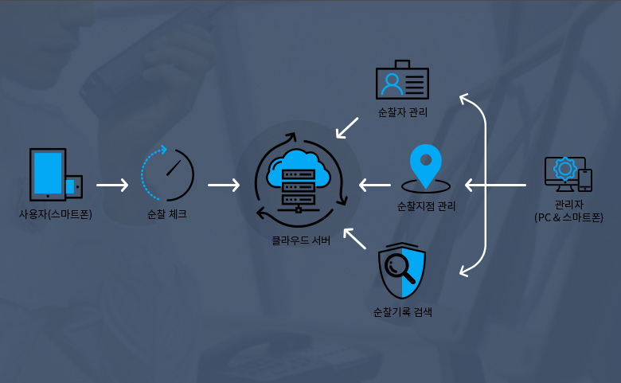
3. 시스템 소개
(5) 순서도

Slide 4
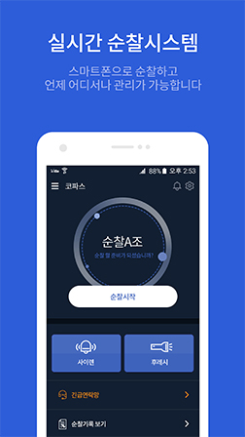
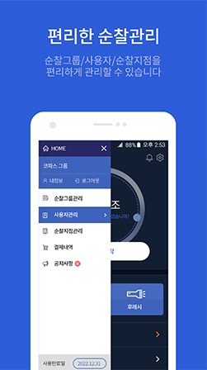
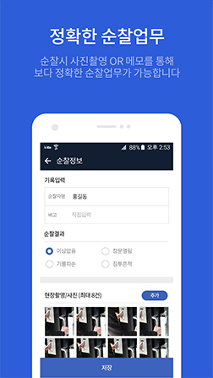
3. 시스템 소개
(6) 어플(APP) 설명 - 1

Slide 5
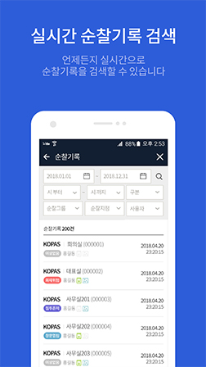
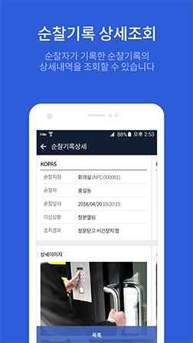
3. 시스템 소개
(6) 어플(APP) 설명 - 2

Slide 6








4. 제안 내용
(1) 제안 목적 및 범위
제안의 목적
순찰업무
보안강화
실시간
순찰관리
생산적인
순찰업무
유도
제안의 범위
다돈다 순찰시스템
시스템 연계
  37년 순찰시스템 관련 기술력
  PC + 스마트폰 어디서나 사용 가능
  실시간 순찰 관리 시스템
  순찰시 현장사진 촬영
  순찰시 현장 상황 메모 및 공유
  클라우드 시스템 적용
  PC + 스마트폰 어디서나 사용
  PC 포맷 걱정 NO!!!
  PC교체 할 때마다 재설정 NO!!!
  순찰기록 조작 및 허위보고 NO!!!

Slide 7





4. 제안 내용
(2) 제안 기대효과
다돈다 순찰시스템 도입 관련 기대효과
## 시중의 USB형 순찰시스템 현실
현장사진
촬영 가능
제한적인 사용환경
안정적인
실시간
네트워크
갑작스러운
제품 단종 or 유지보수 지원 중단
관리자
사용환경
개선
클라우드 시스템 특성상 신속하고 편리하게 관리 가능

Slide 8
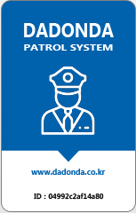
5. 서비스 이용요금
순찰지점 1개 = 월990원
순찰지점 1개당 월 990원의 저렴한 비용으로
다돈다 서비스를 사용할 수 있습니다.
1년(12개월) 사용시 2개월 무료
예) 1년 이용권 = 99,000원 (순찰지점 10개 기준)
서비스 신청시 초소칩이 무료로 제공됩니다.
순찰요원(근무자)는 무제한 등록 및 사용가능 합니다.
* 순찰지점용 초소칩

Slide 9
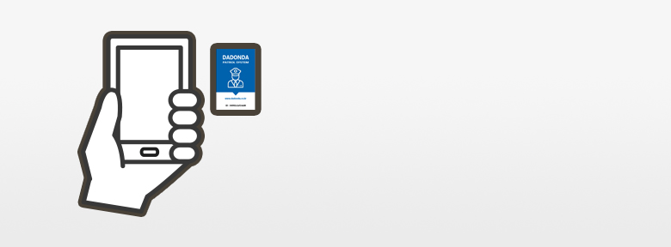

6. 시스템 특징
간편한 순찰기록
각 순찰지점에 설치한 초소칩을 태그하여
간편하게 순찰업무를 수행할 수 있습니다.
* 사용가능한 최소 순찰지점은 10개 입니다.
순찰현장 사진촬영
순찰업무 중 현장 사진을 촬영하고
실시간 공유 및 조회가 가능하여
보다 정확한 순찰관리가 가능합니다.

Slide 10


6. 시스템 특징
특이사항 메모가능
순찰업무 중 특이사항이 발생하면
원하는 내용의 메모 및 저장이 가능하여
보다 정밀한 순찰업무의 수행이 가능합니다.
* 자주 사용하는 순찰결과는 미리 단축키로 등록하여 신속하게 결과를 입력할 수 있습니다.
PC + 스마트폰
언제 어디서나 PC & 스마트폰으로
순찰기록의 실시간 검색 및
시스템 관리가 가능합니다.

Slide 11


6. 시스템 특징
클라우드 서버 시스템
클라우드 시스템을 기반으로하여
순찰현황을 실시간으로 확인가능하며
PC에 프로그램을 설치할 필요가 없으므로
PC의 교체 or 포맷에 대한 걱정이 없습니다.
본사-지사 관리가능
통합형 사업장 관리 시스템을 사용하여
한번에 여러 개의 사업장(본사-지사)를
효율적으로 관리할 수 있습니다.

Slide 12


6. 시스템 특징
무제한 순찰자 사용
무제한으로 순찰요원을 등록하고
인원 제한 없이 시스템의 사용이 가능하여
보다 전문적이고 정확한 순찰이 가능합니다.
3단계 권한 시스템
최고관리자/중간관리자/순찰자 3개의 권한을 사용하여
보다 효율적이고 체계적인 순찰관리가 가능합니다.
최고관리자 : 모든 기능 사용 가능
중간관리자 : 소속된 그룹(지사)만 제어 가능
순찰자 : 순찰업무 및 본인기록 조회만 가능

Slide 13
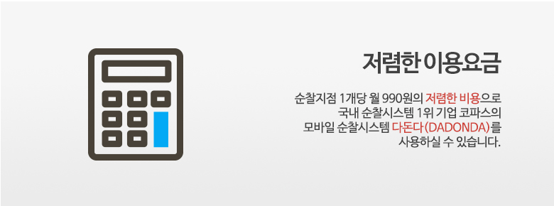
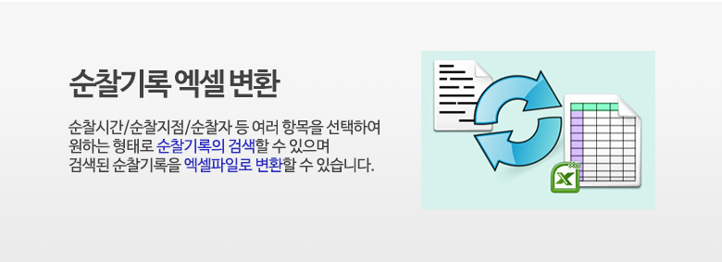
6. 시스템 특징

Slide 14
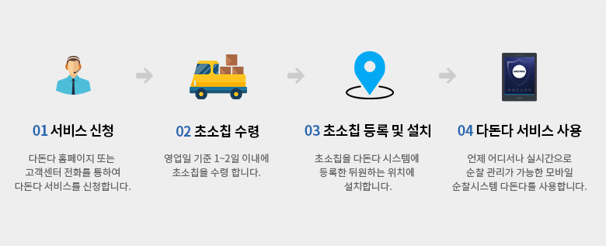
7. 서비스 이용방법

